Slide 1

牛市正进行时
主讲老师
陈灼基
课程日期
2025.03.03
执业编号
A1120620030004
中国·广州

Slide 2
当前的操作思路
1、控盘双突破（智能辅助线、20日、10日、5日均线），走向上的趋势
2、主题猎手战法：结合热点、L2资金等指标

Slide 3
今日热门消息解读
1、卫星导航：
工业和信息化部近日印发《关于优化业务准入促进卫星通信产业发展的指导意见》，提出到2030年，卫星通信管理制度及政策法规进一步完善，产业发展环境持续优化，各类经营主体创新活力充分迸发，基础设施、产业供给、技术标准、国际合作等综合发展水平显著提升，手机直连卫星等新模式新业态规模应用，发展卫星通信用户超千万，推动卫星通信充分融入新发展格局，有力服务经济社会高质量发展。
2、AI 电源：
机构指出，智算中心高功率推动数据中心电源迭代升级，HVDC有望凭借其高效率、高可靠性、空间优化、快速部署等优势成为智算中心供配电方案的发展方向。根据测算，预计2025-2027年全球HVDC空间达27.9/74.8/144.4亿元，HVDC渗透率有望加速向上。

Slide 4
今日热门消息解读
3、消费电子：
苹果公司计划于太平洋时间9月9日上午10点举行大型秋季产品发布会，预计将推出iPhone17系列，并开启一个为期三年的重大外观革新周期，旨在强化其旗舰产品的吸引力。在苹果最新一期财报电话会上，苹果CEO库克明确表示，苹果正在“大幅增加”对生成式AI及机器学习领域的资本支出与研发投入。

Slide 5
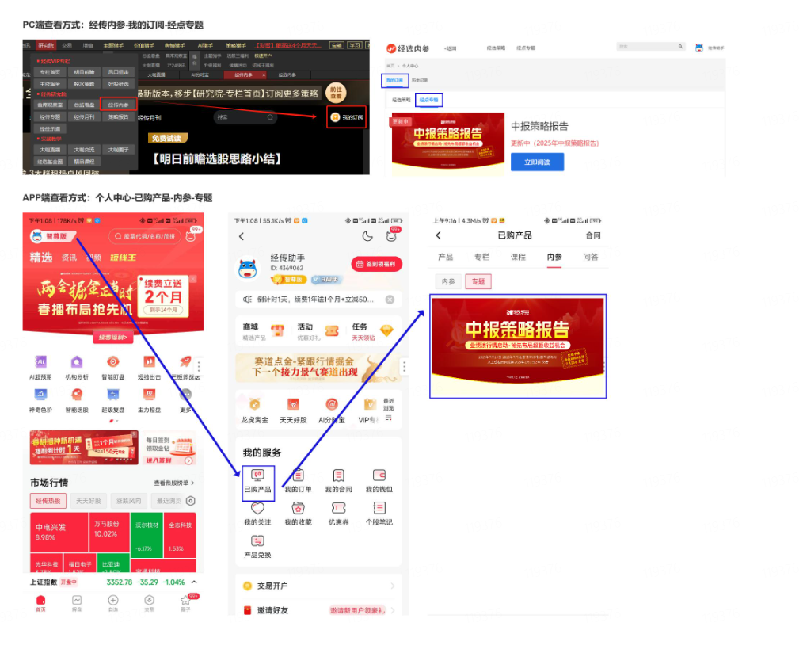

Slide 6
操作策略
仓位：五成——七成
策略：两个中线个股，两个短线个股
或者，三个中线、吃波段收益，一个短线
剩余资金灵活做T
持续拉升连板股、极致抱团趋势股、低吸高活跃强势股、
潜伏利好消息政策个股、耐心持有优质个股、平铺首板个股

Slide 7
操作策略

Slide 8
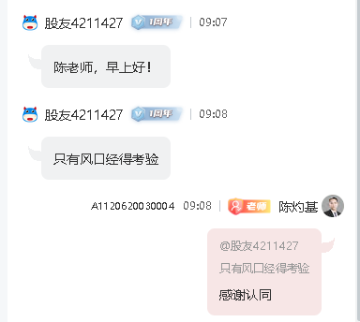
用户好评

Slide 9
风口狙击——为投资保驾护航
1、周一最强风口：选择当日涨停板个股最多的板块，当日最强的风口
2、周二主题风口：选择当日主题猎手最强的主题，挖掘最强的两个股票
3、周三资金风口：选择当日行业板块，主力净买额第一名或第二名的板块
4、周四逻辑风口：结合当日或近几日逻辑逐渐发酵的风口，博弈周末发酵
四个不同维度的逻辑，每天筛选出强风口、强个股，为投资保驾护航，助力账户长虹
用户收益案例：以上为特定客户、特定时间区间的历史业绩，个别情况不代表普遍现象，个股历史涨幅不预示其未来表现，过往收益亦不代表未来收益承诺。市场有风险，投资需谨慎！
个股案例涨幅回访：以上为特定条件、特定时间区间下的部分案例展示，不代表普遍现象，个股历史涨幅不预示其未来表现，过往收益亦不代表未来收益承诺。市场有风险，投资需谨慎！

Slide 10
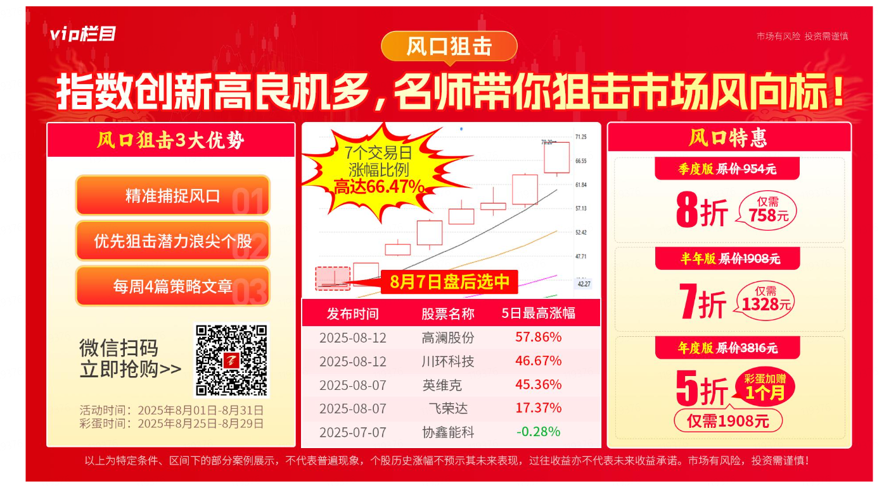
风口狙击

Slide 11
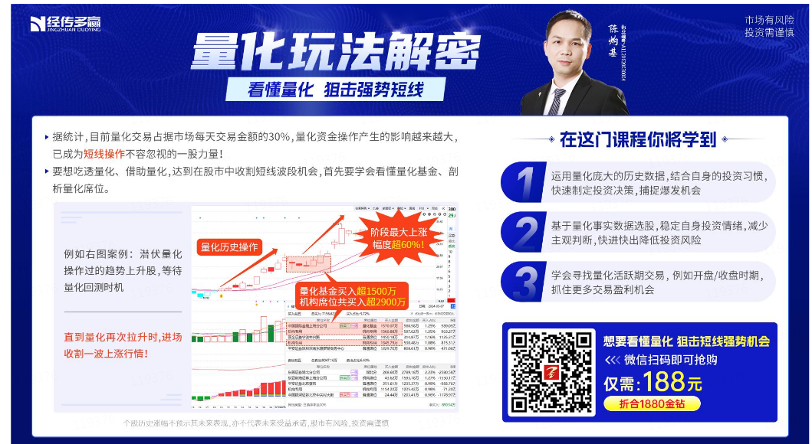
第三个“国九条”

Slide 12
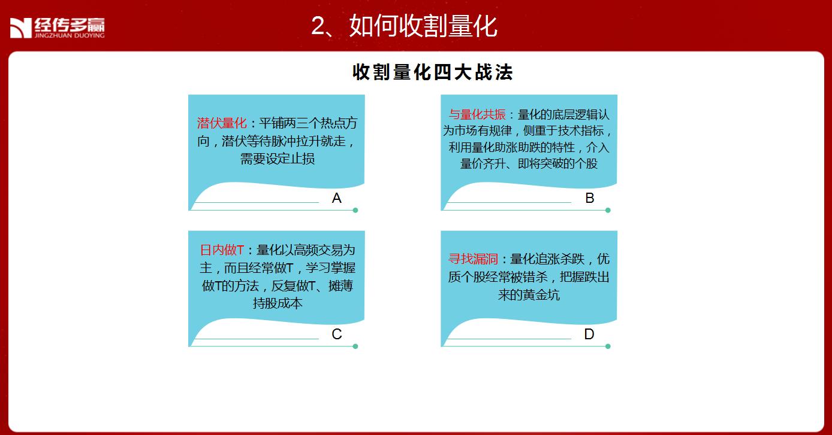

Slide 13
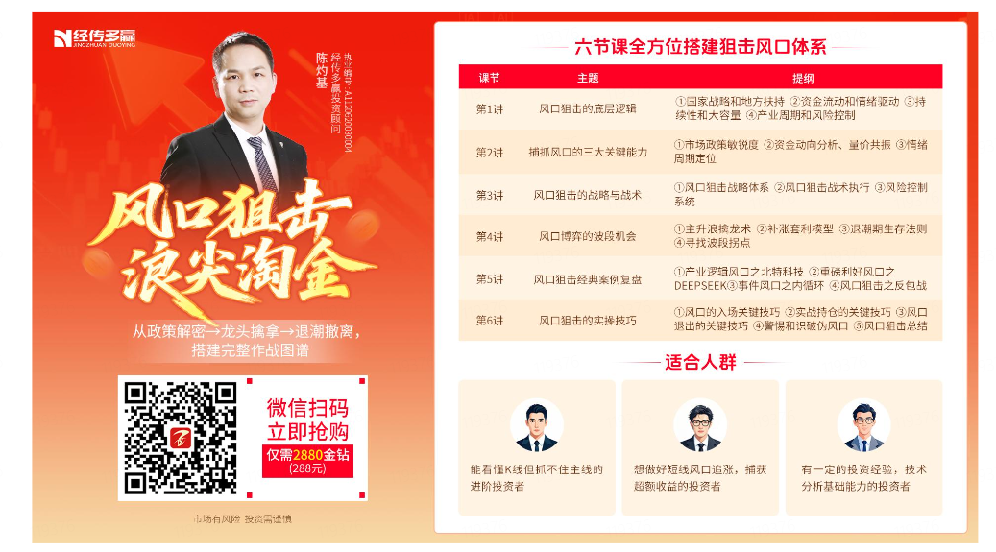

Slide 14
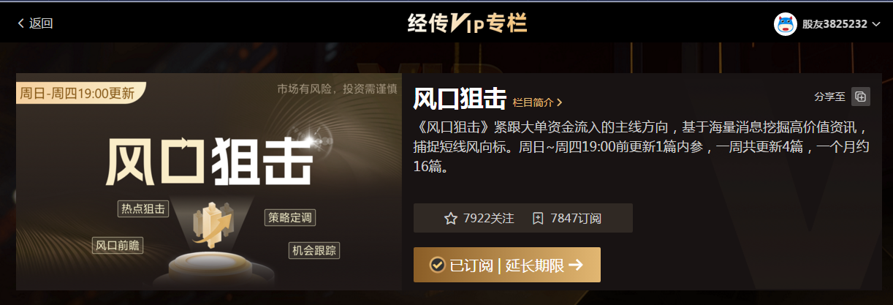
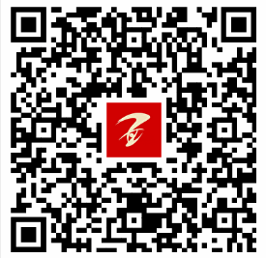
风口阻击二维码

Slide 15
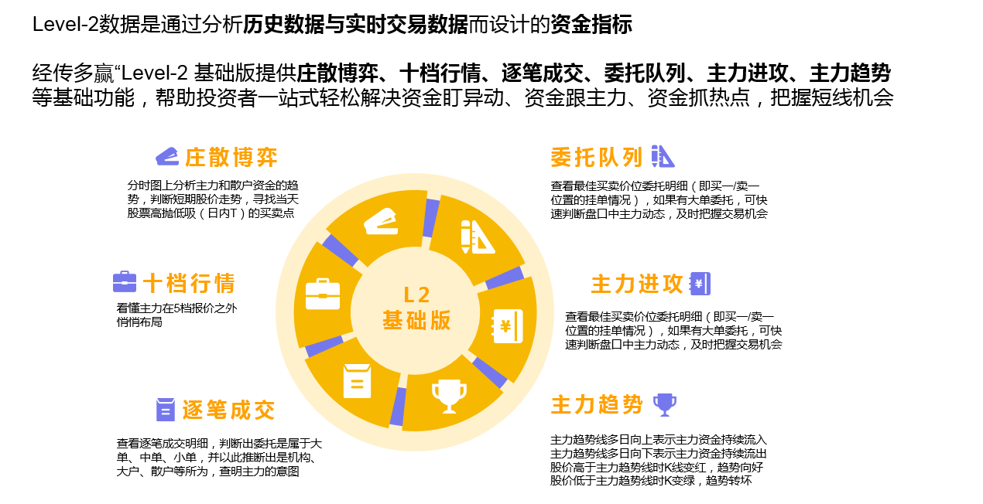

Slide 16
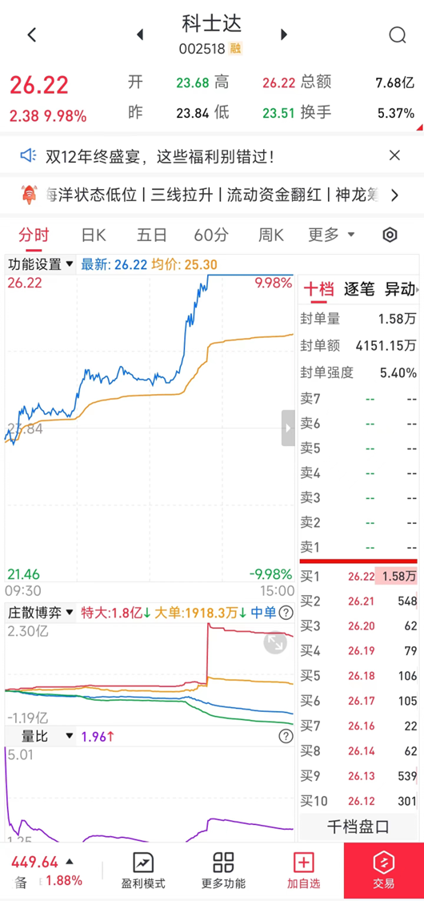
四线开花
庄散博弈（最强形态）：
红线、黄线呈现向上（红线第一，黄线第二）
蓝线、绿线呈现向下（蓝线第三，绿线第四）
说明主力的超大单和大单形成合力抢夺散户筹码，此时个股容易大幅拉升甚至出现涨停板。

Slide 17


